Slide 1
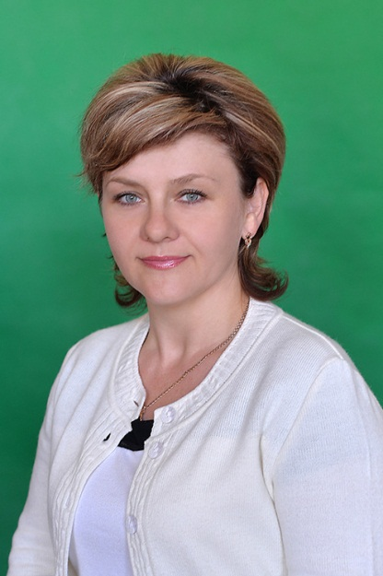
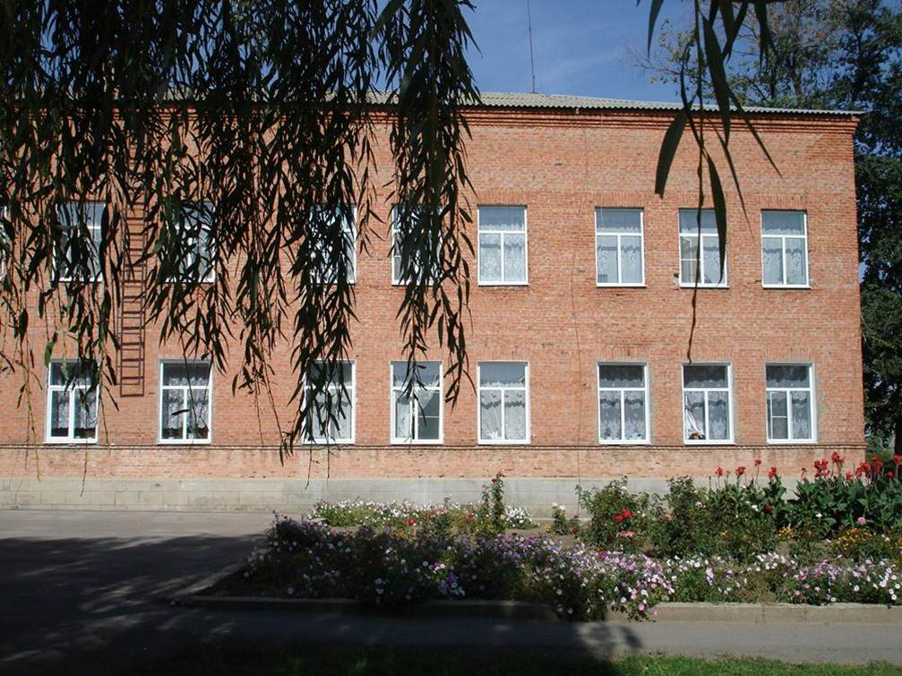
Коденко
Елена
Анатольевна
учитель
русского языка и литературы
МБОУ ВСОШ №2

Slide 2
У ВАС ВСЁ ПОЛУЧИТСЯ!

Slide 3
ПРАВИЛА РАБОТЫ В ГРУППЕ:
активно обменивайтесь информацией между собой;
совместно делайте выводы;
совместно выработайте единый подход;
помните: от вклада каждого участника зависит общий результат работы.

Slide 5
Репортаж как жанр публицистического стиля.

Slide 6
Репортаж – это… | Стиль | Части репортажа | Где используется | Умею ли я писать репортаж
 |  |  |  | да | нет

Slide 7
Быть в гуще жизненных событий, Не пропустить больших открытий И мастерски владеть пером, А также русским языком, Быть только честным и правдивым, В своих оценках справедливым.

Slide 8
«Репортаж – это глаза и уши читателя».
Г.Я.Солганик

Slide 9
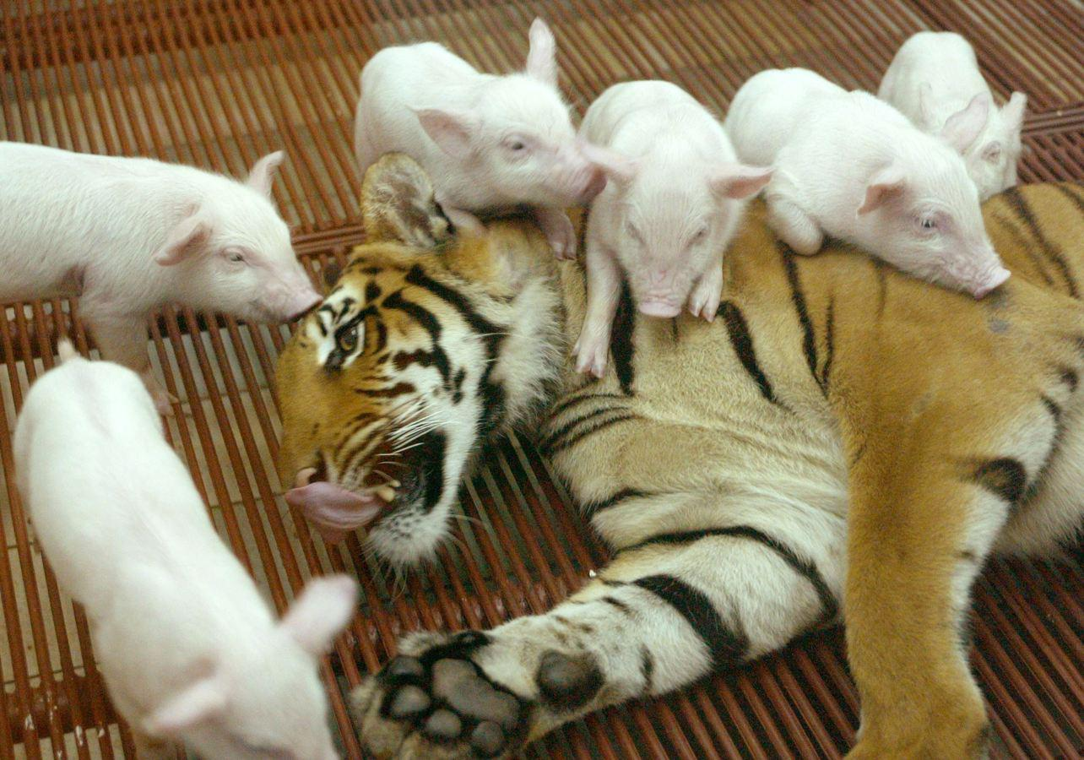
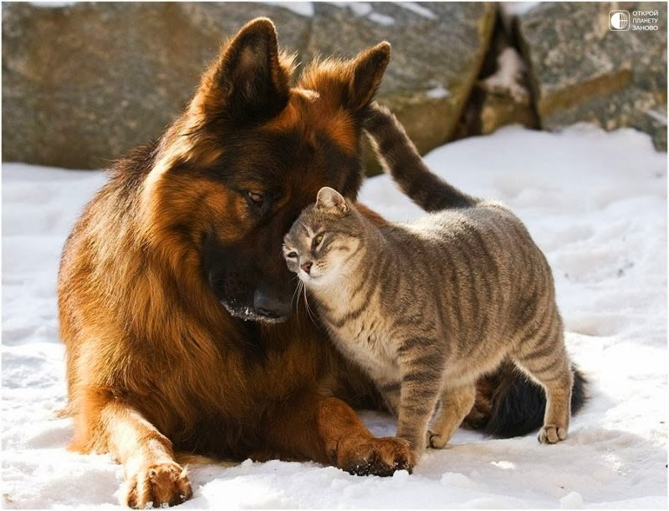
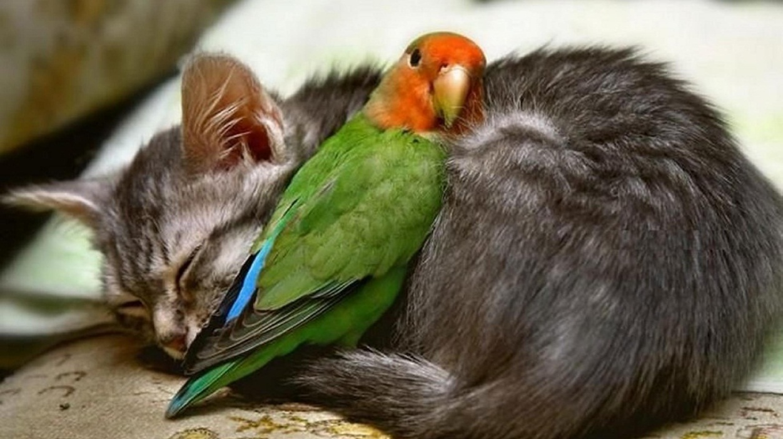

Slide 10
Репортаж – это… | Стиль | Части репортажа | Где используется | Умею ли я писать репортаж
 |  |  |  | да | нет

Slide 12
У нас всё получилось?

